Slide 1
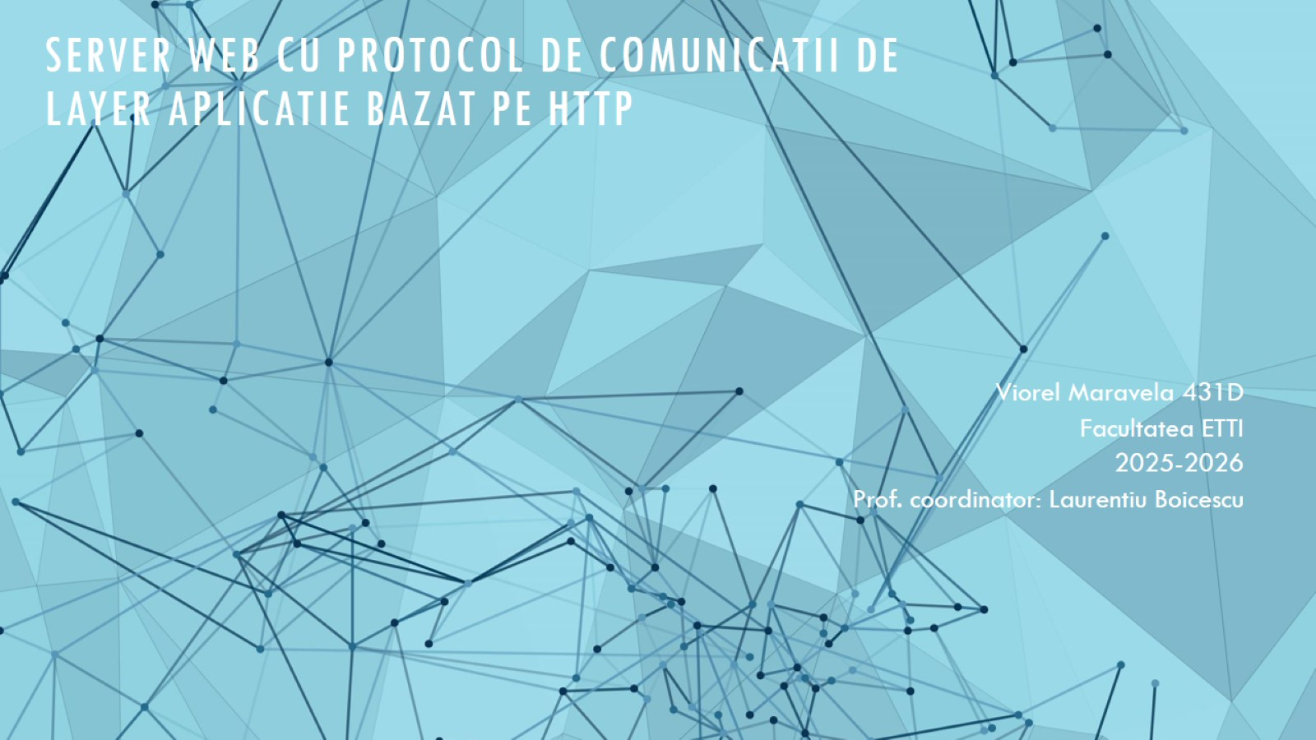
Server Web cu protocol de comunicatii de layer aplicatie bazat pe HTTP

Slide 2
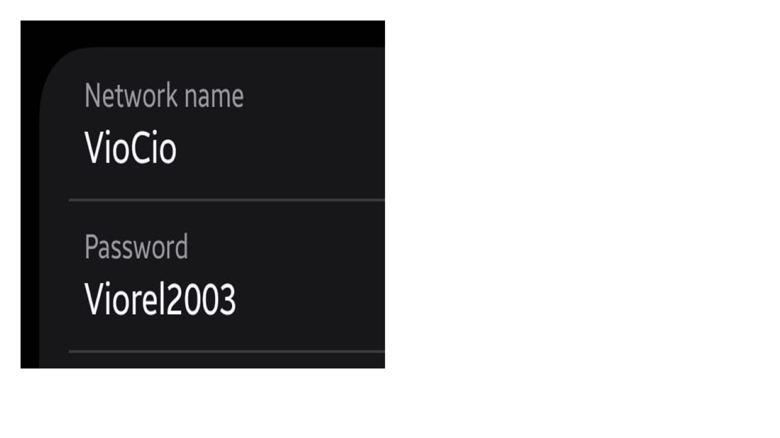
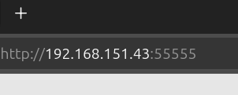

Slide 3
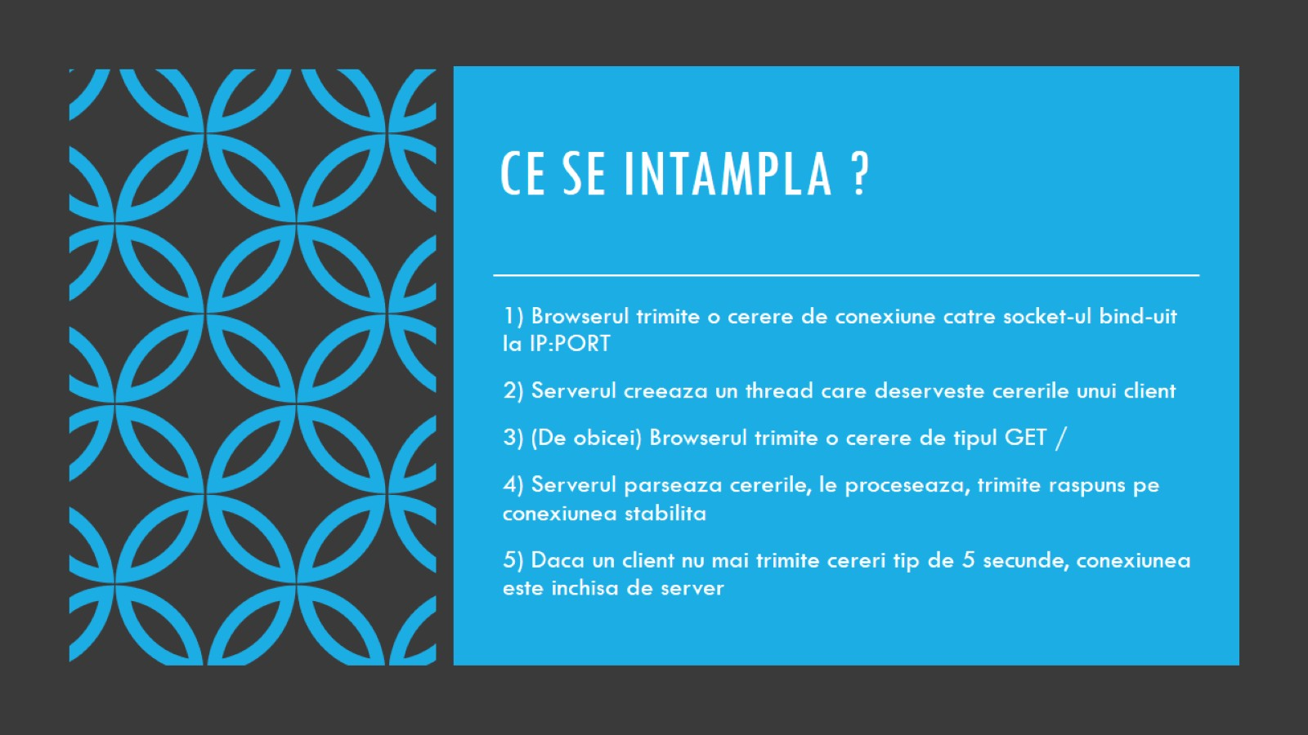
Ce se intampla ?

Slide 4
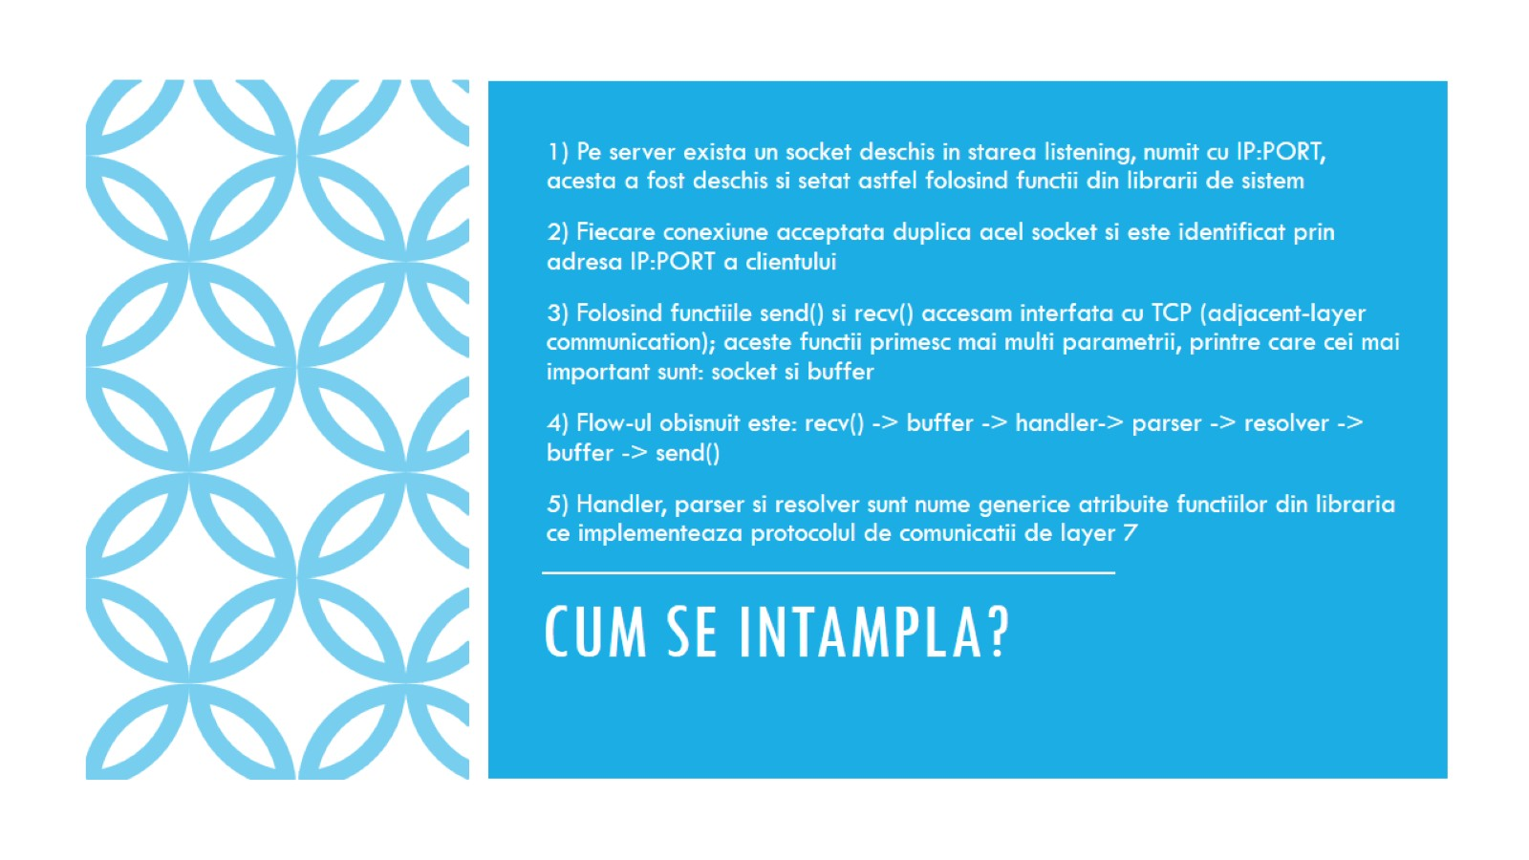
Cum se intampla?

Slide 5
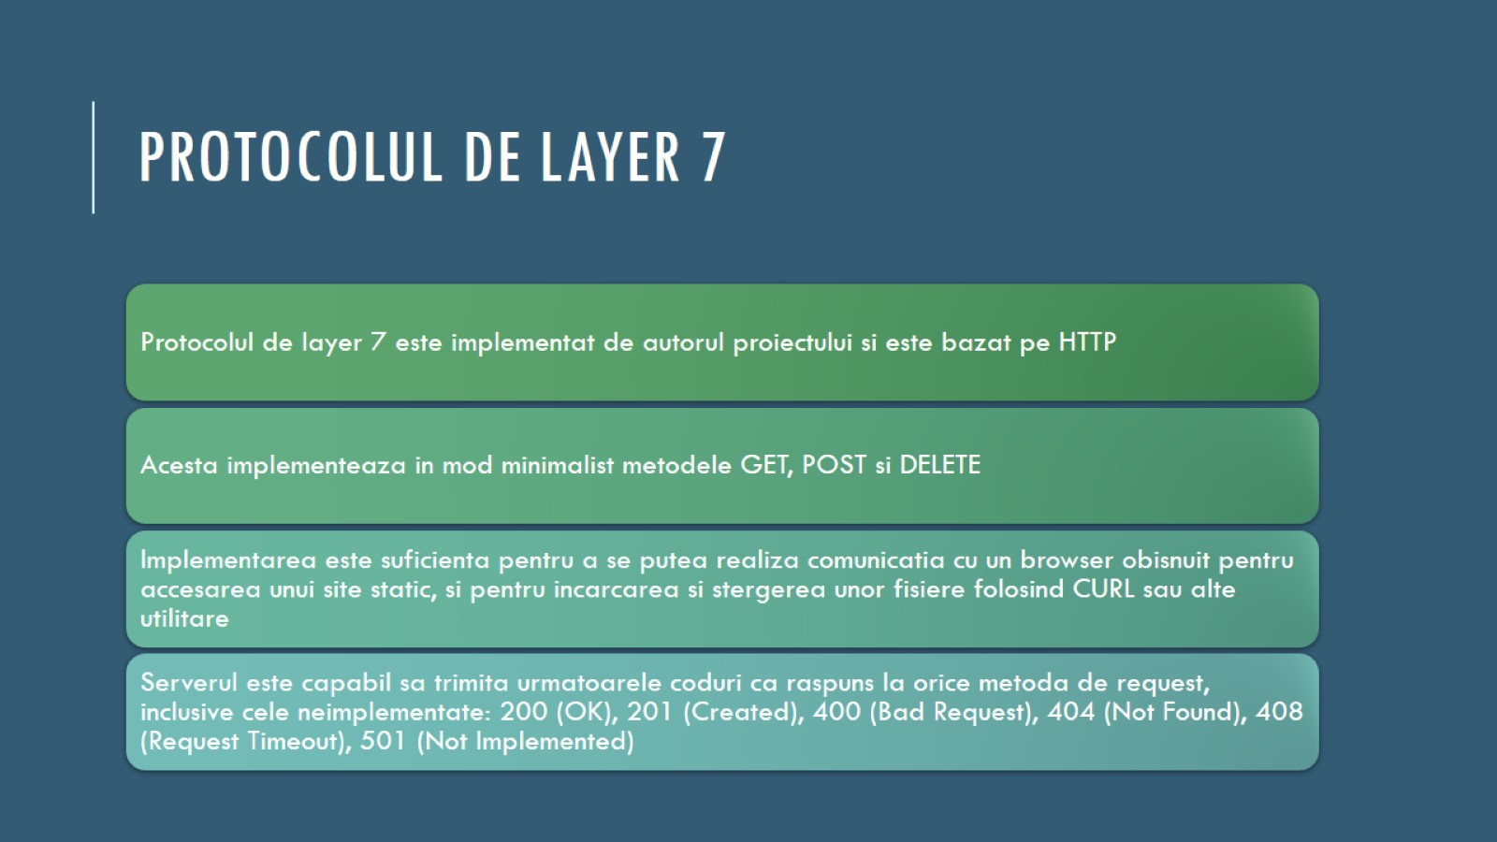
Protocolul de layer 7

Slide 6
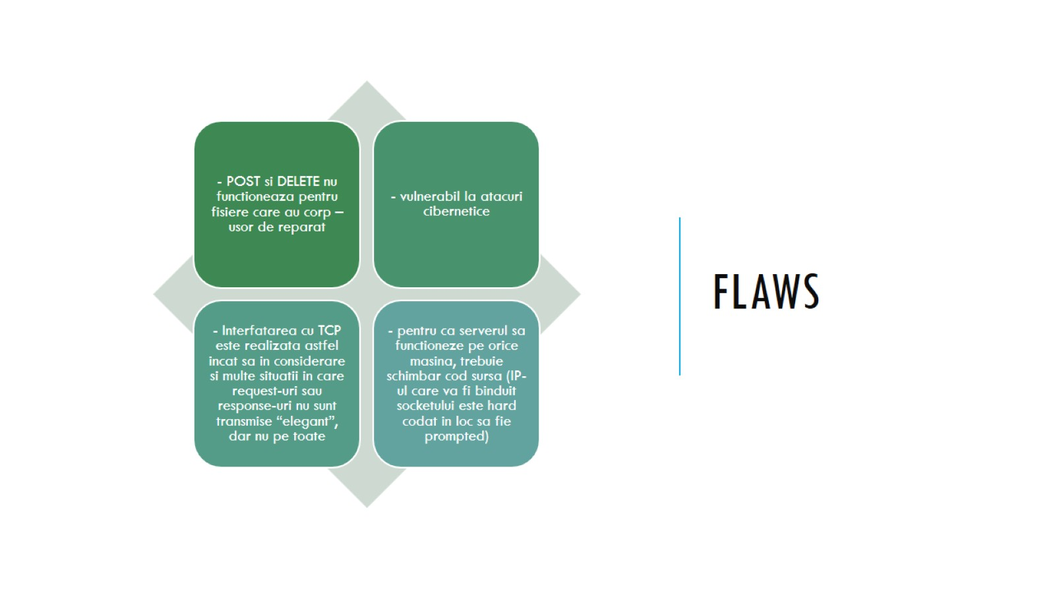
Flaws

Slide 7
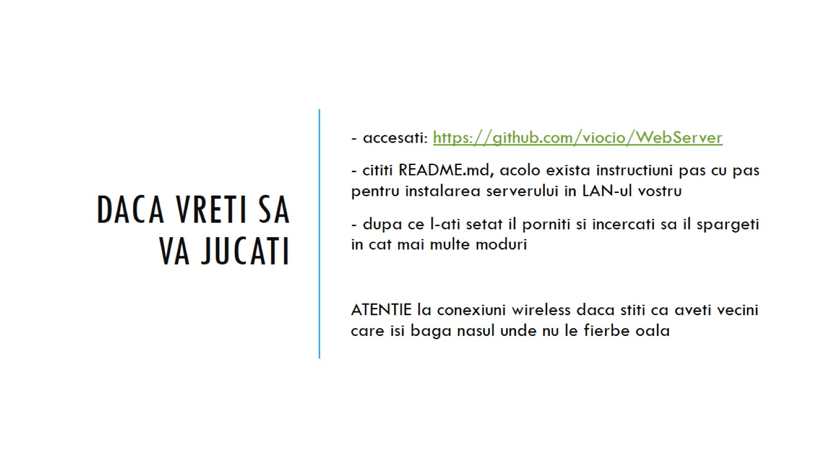
Daca vreti sa va jucati

Slide 8

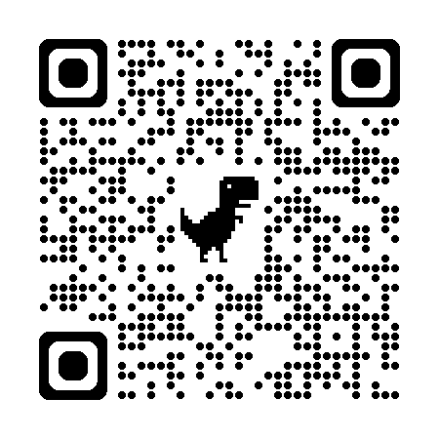
SUBSCRIBE!

